Slide 1
Проект «Бизнес-проект по 3D-сканированию тела и анализу антропометрических данных»
Партнёр/заказчик: ООО "Texel" в лице генерального директора Федюкова Максима Александровича

Slide 2
Актуальность проекта
• Растущий спрос на антропометрические данные в области фитнеса, моды, здравоохранения и образования, при одновременном снижении стоимости базовых 3D-сенсоров.
• Растущий интерес к технологиям персонализации в моде и фитнесе, где ключевую роль играют точные измерения тела и возможность отслеживать изменения.
• Есть свобода выбора технологий для своего проекта, что способствует инновациям и творческому подходу.

Slide 3
Проблематика проекта:
Высокая стоимость традиционных 3D-сканеров ограничивает их доступность для малого и среднего бизнеса, университетов и других организаций, которым требуются антропометрические данные.
Существующие решения для измерения тела часто требуют значительных инвестиций в оборудование, сложны в настройке или не обеспечивают нужную точность для профессионального применения.
Рынку не хватает доступных инструментов для массового сбора антропометрических данных, которые могли бы использоваться для исследований, разработки стандартов размеров одежды и персонализированных приложений.
Задачи проекта:
1. Разработать платформу для сбора и анализа антропометрических данных с использованием доступных сенсоров (LiDAR в iPhone и аналогичных технологий).
2. Создать инфраструктуру для агрегации антропометрических данных для исследований и разработки коммерческих приложений.
3. Изучить принцип работы с 3D-сканированием и анализом данных — от настройки до разработки приложений с использованием ИИ.

Slide 4
План работы
1. Исследовательский этап
• Исследование оптимальных параметров и настройки различных 3D-сенсоров и технологий для снятия мерок.
• Разработка комплекса программ для сбора и первичной обработки данных с автоматическим вычислением мерок.
2. Разработка платформы
• Создание программной инфраструктуры для безопасного хранения, доступа и анализа антропометрических данных с соблюдением требований стандартов защиты данных.
3. Тестирование и валидация
• Сбор тестовых данных с использованием различных 3D-сенсоров, сравнение точности и стабильности измерений.
• Проведение исследования с участием добровольцев для оценки удобства использования системы и достоверности получаемых данных.
4. Внедрение и масштабирование
• Разработка бизнес-модели и стратегии монетизации (SaaS для фитнес-центров, ритейлеров, медицинских учреждений и др.).
• Подготовка маркетинговых материалов и проведение демонстраций для потенциальных клиентов и партнеров.

Slide 5
Ожидаемый продуктовый результат:
Рабочая платформа для сбора, анализа и представления антропометрических данных на базе выбранной технологии (Texel может предоставить технологию FreeFusion бесплатно).
• Детальная документация и инструкции по развертыванию выбранной технологии на различных 3D-сенсорах и платформах.
• API для разработчиков, позволяющий интегрировать данные в сторонние приложения для фитнеса, моды и других областей.
• Демо-приложения, демонстрирующие возможности использования собранных данных: отслеживание фитнес-прогресса, виртуальные примерки, подбор размеров одежды и другие.

Slide 6
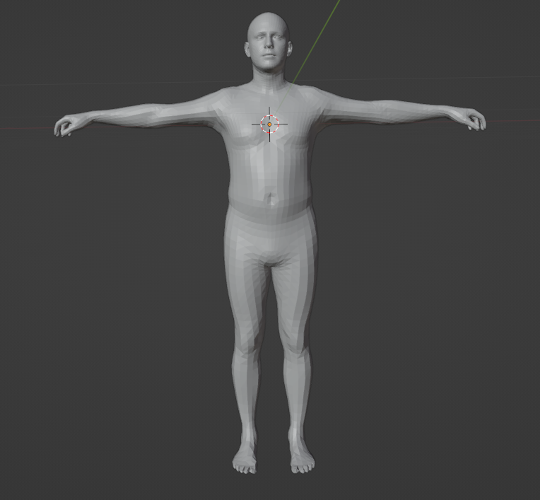
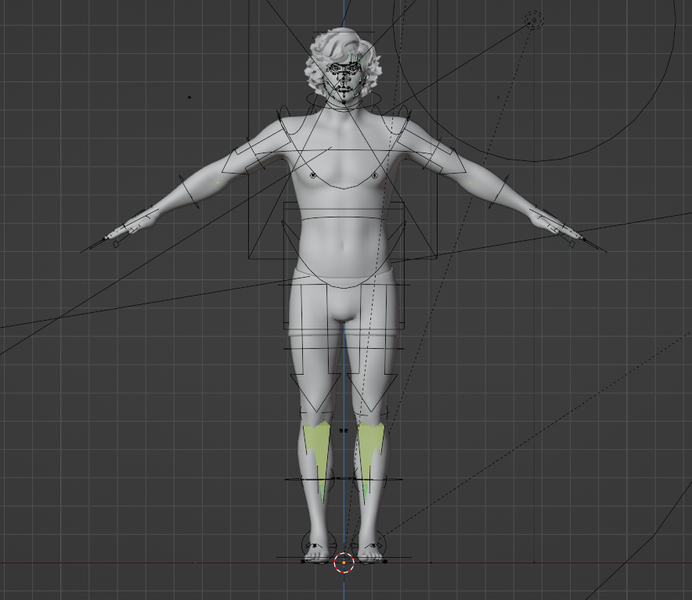
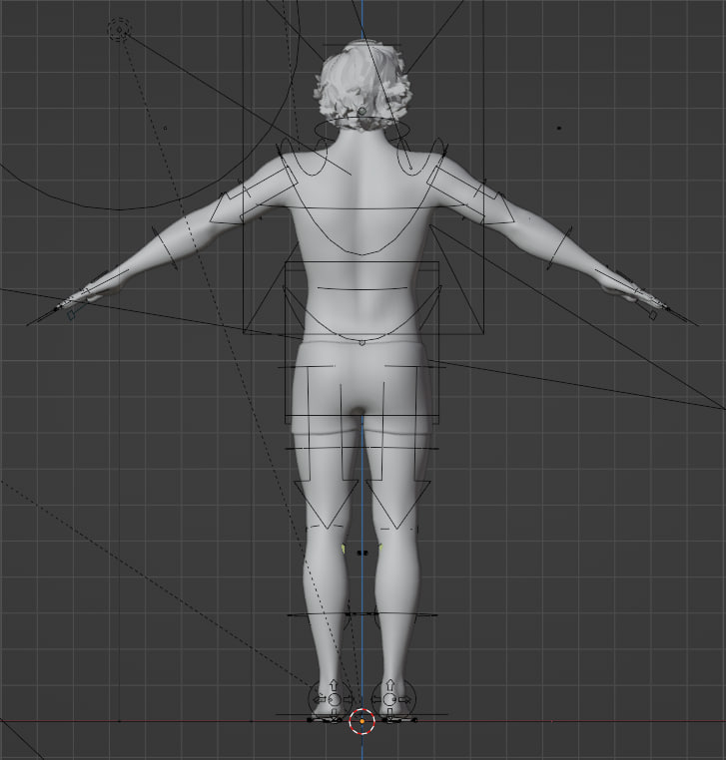
Что есть на данный момент…

Slide 7
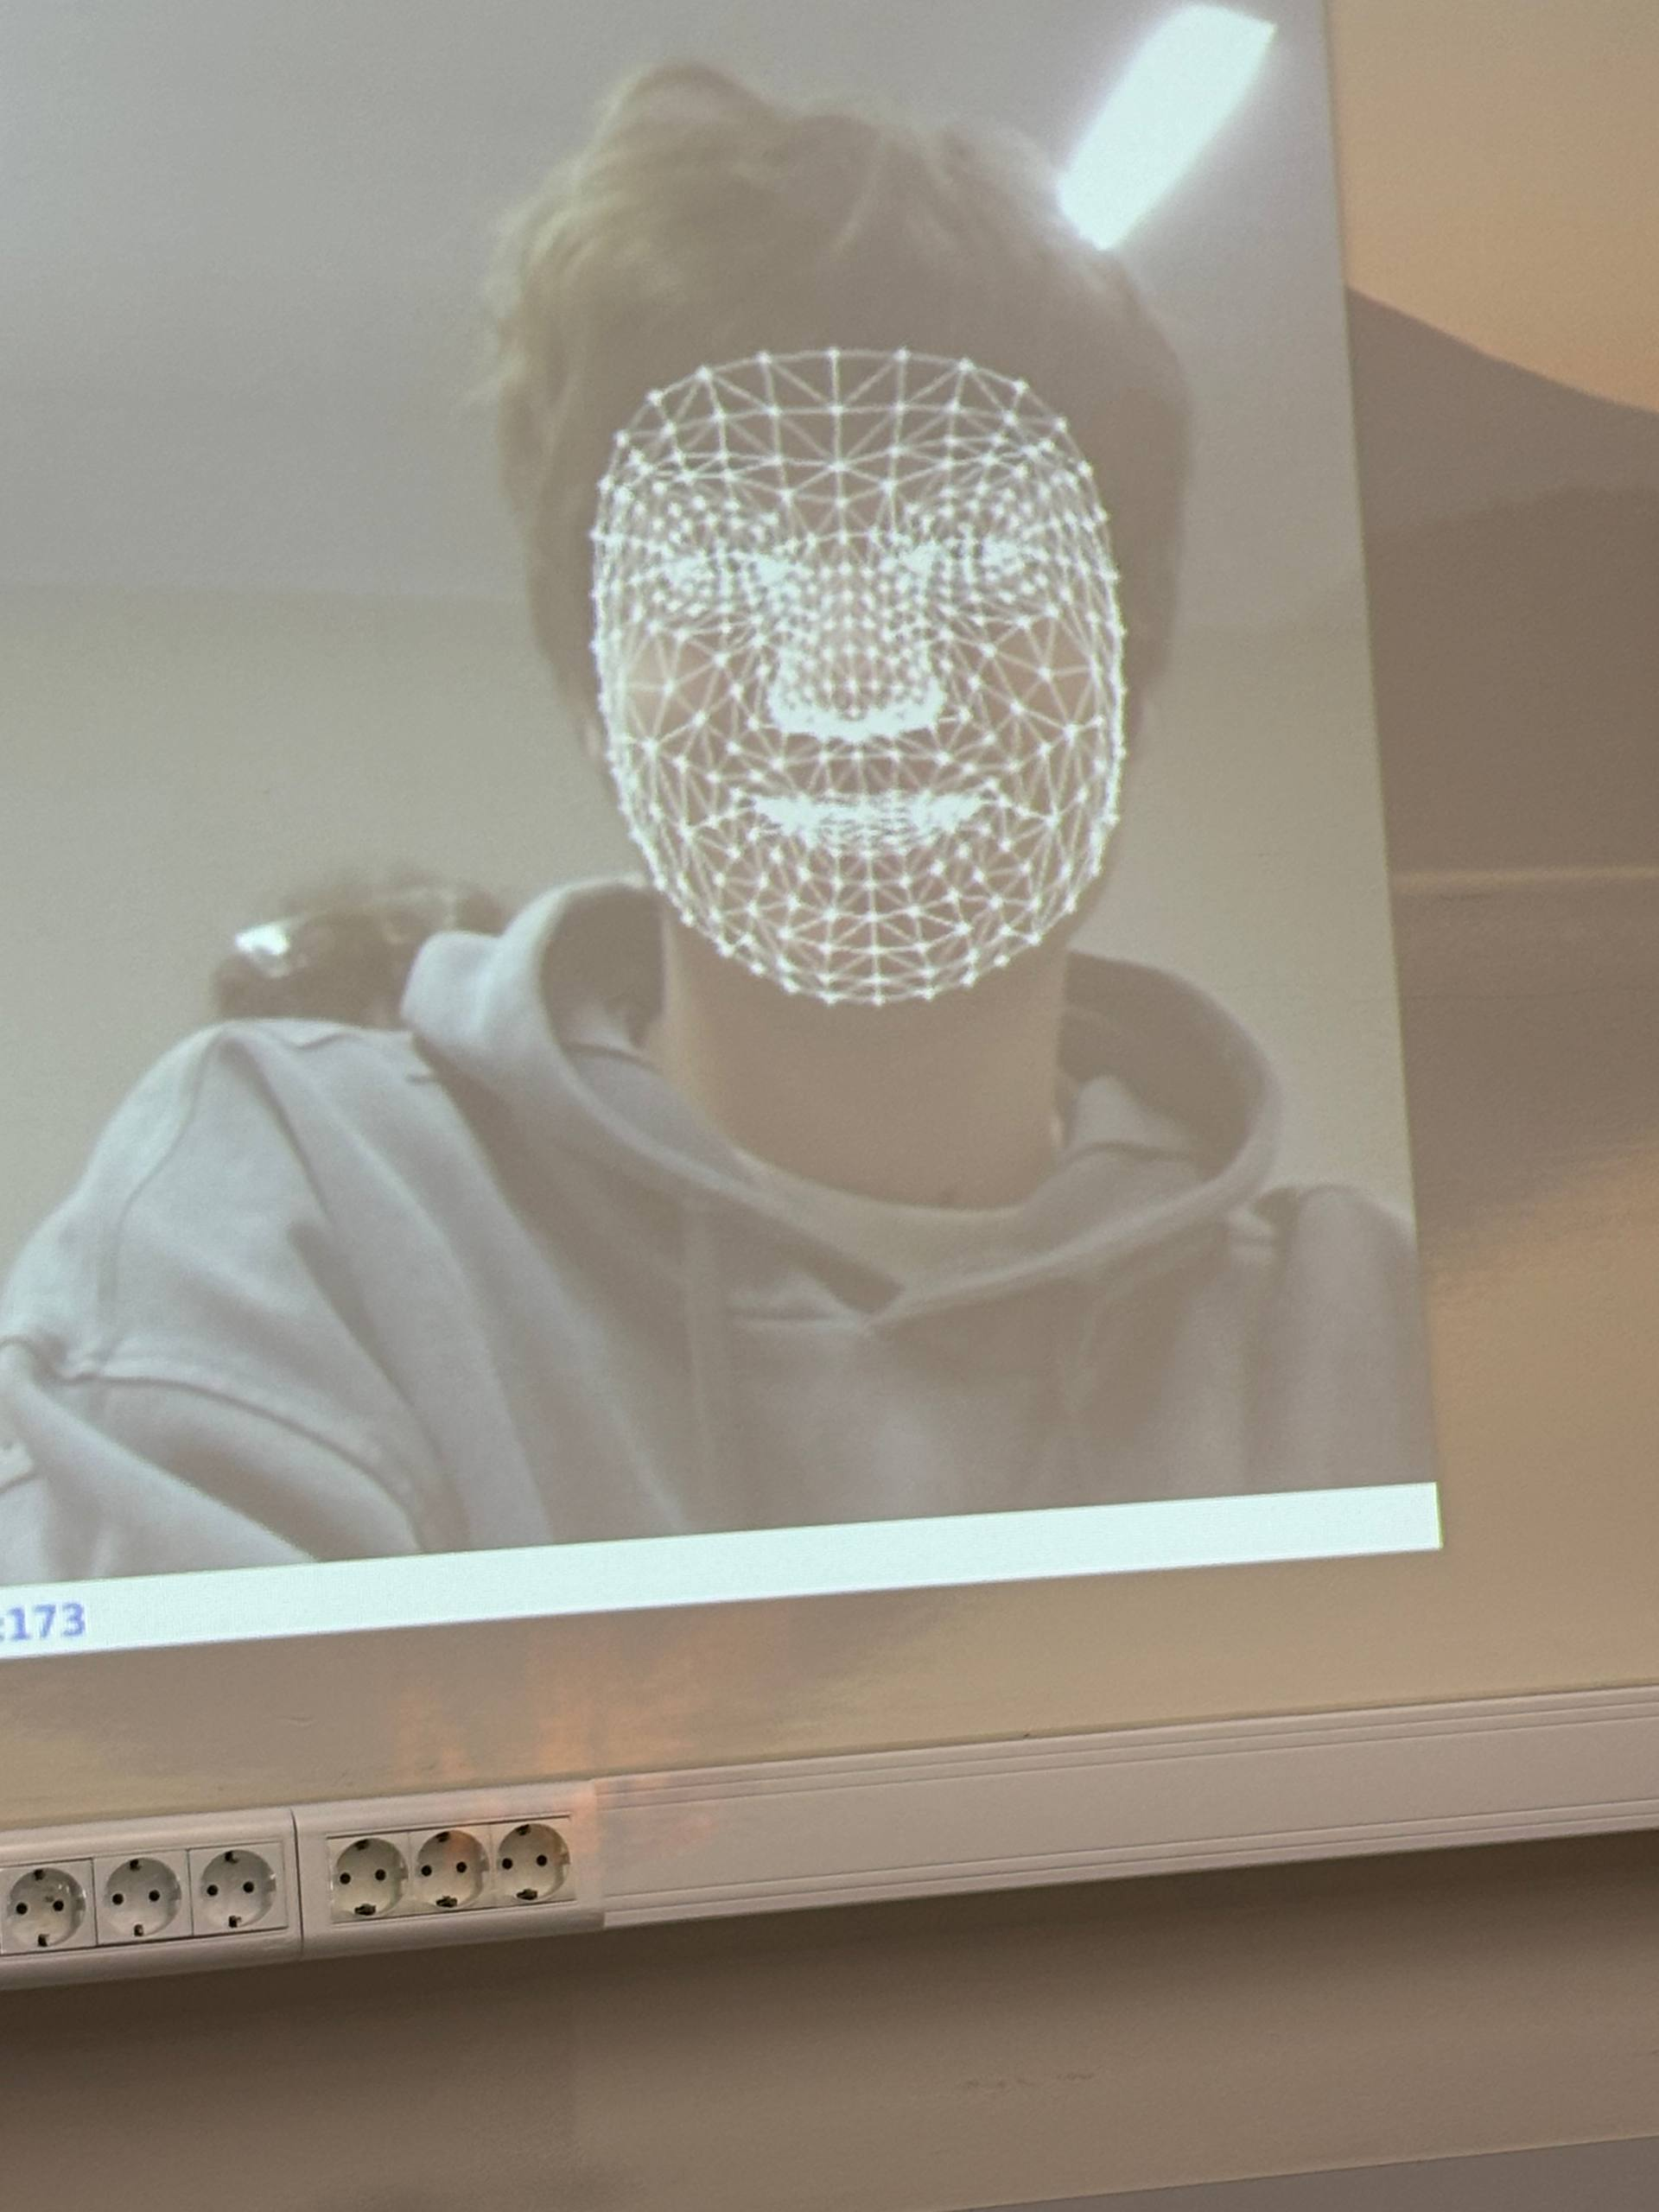
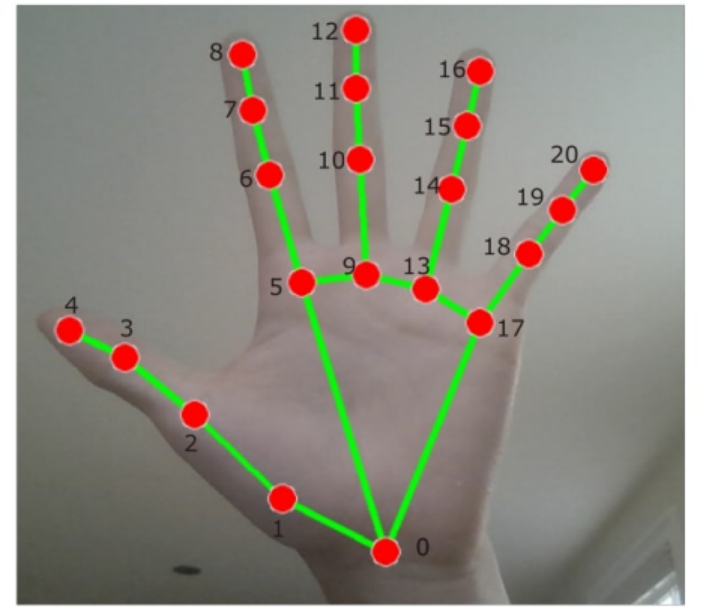
Что есть на данный момент…

Slide 8
Спасибо за внимание

